Slide 1
튜토리얼 퀘스트 기획
김태현

Slide 2
튜토리얼 설계(크게 보기)
게임시작
튜토리얼 스토리
주인공의 이름을 설정 주인공의 집안에서 시작
2. 프로메가 주인공을 부르면서 시작(이동 튜토리얼, 상호작용)
3. 프로메는 연구에 사용할 재료가 없다고 재료를 구하러 같이 감(채집 튜토리얼 시작)
이때 밖은 위험하니 지팡이도 들고 간다. (지팡이 안 들면 밖에 못 나간다.)
4. 이렇게 밖으로 나가서 채집을 하고 채집이 끝나고 돌아가는 길에 몬스터 2마리 등장
(채집할 때 사막에 나무가 있는 식으로 하고 주인공이 “어제는 이렇지 않았다” 이럼
+ 컷 씬으로 시드는 식물 같은 것을 보여줘도 가능함)
5. 여기도 안전하지 못해 차라리 정면 돌파를 선택 소모품을 제작 후
연구를 도와주고 기후가 바뀌는 원인을 찾으러 감 (제작 튜토리얼 진행 마법 석 제작)
6. 프로메와 함께 탑을 찾아 이동, 이동 중
유적과 전투/ 퍼즐 사당에 들어가기(프로메의 권유, 지팡이를 만들기 위함)
7. 섬을 나가는 길에 중간보스와 전투 후 보스에게서 나온 아이템으로 조합(지팡이 제작 완료)
8. 튜토리얼 섬을 빠져 나오면 튜토리얼 종료(수영, 날기, 그 외 아이템)
9. 이 후 탑 앞에 있는 NPC와 대화 하면서 다음 목표로 이동
프롤로그 시작
2D컷 신+ 자막으로 시작
(게임 시작할 때마다 나옴)
스페이스 버튼을 눌러 스킵
게임 시작 메뉴
프롤로그에 나오는 이야기(처음 스킵 X)
원래는 정령들과 사람이 평화롭게 살았음
그러다 한 사람에 의해 과거에 쓴 문서가 발견됨
그 문서에는 원래 우리는 다른 새상에서 왔고 원래 새상으로
돌아가기 위해 만든 설계도가 있음
이걸 발견한 사람은 자신이 원래 살던 곳으로 가고 싶어
설계도에 써져 있는 데로 함
하지만 설계도에 써져 있는 데로 하면 할 수록 주변의 자연은
파괴 되었고 이로 인해 피해를 입은 사람들은 연구를 중단
시키기 위해 힘을 모아 저지함
6. 이때 주인공의 부모님도 참전을 했고 어린 주인공을
프로메에게 맡기고 전쟁을 하러 감
7. 주인공은 프로메의 아래에서 자라며 마법과 제작방법을 배움

Slide 3
튜토리얼 세부 설계
튜토리얼의 커리큘럼
1 ~ 5 : 게임에 대한 이해, 게임 자체를 처음 접한 사람에게 이해를 시켜 주기 위함
6 ~ 9 : 우리 게임 플레이 방법, 게임에 대한 사이클을 보여주기 위해 만들어진 튜토리얼
10 : 게임을 시작하기 앞서 다양한 아이템에 대한 예고+ 이 게임에 대한 특징을 보여주기 위함

Slide 4
튜토리얼의 상세 설명 1
1 ~ 2는 정말 간단하고 스토리라고 할 것도 없음으로 스킵 하겠습니다.
3 : 프로메는 주인공에게 이번에 섬 북쪽이 이상하다며 조사를 위해 주변 재료를 채집하자고 한다.
( 특정 위치 이동 후 채집 튜토리얼 )
섬 북쪽에는 큰 산이 있어 그 산에 올라가면 설산, 사막, 숲 지형 ( 신수1 ,2 ,3 구역 ) 이 보인다.
프로메는 놀란 듯이 큰일이 났다고 하며 예전 사진을 보여준다. 그 사진에는
원래 기후로 돌아온 3개의 섬이 보인다. ( 모험 할 섬을 보여주는 것 + 목표를 알려주기 )
4 : 그러던 중 갑자기 뒤에서 몬스터 한 마리가 나오고 근접공격 튜토리얼 진행 후 숨을 돌리는데 이번에는
날라 다니는 or 높은 곳에 있는 몬스터가 등장 저격모드 튜토리얼 진행 후
여기도 안전하지 않다는 경각심을 일깨워 준다.
5 : 이 후 준비할 것이 있다며 체력 물약의 재료를 모아서 물약과 마법석을 제작 후 프로메의 지시에 따라 이동
- 빠른 지름길 -
북쪽 산 넘어 땅이 있는 쪽으로 가면 산 아래에 해저 동굴이 있는데
이곳이 바로 최종 보스로 가는 길 “라이노” 같은 중간보스가 있고 그 몬스터 중
한 마리는 잡으면 열쇠가 떨어진다. 그 열쇠로 최종 보스로 갈 수 있다.
6 : 프로메가 무기가 있다면서 시련과 유적에 가는 퀘스트 ( 안 할 시 무기 진화 못함 ) 시작 위 시련과 유적을 다 깰 경우
빛기둥에 줌인 하고 빛 기둥으로 가는 퀘스트 (후 빛 기둥 튜토리얼 )

Slide 5
튜토리얼의 상세 설명 2
7 : 탑에 도착하면 그 앞에 있는 NPC캐릭터에게 위에 ! 를 띄우고 NPC에게 물어보면 퀘스트를 받고 ? 로 바뀐다.
NPC는 플레이어에게 시끄럽고 포악한 중간보스를 잡아 달라고 한다. 거절해도 같은 대사임 가는 길에 있어서
가는 길에 잡자고 프로메가 말함 ( 선택지에 대한 차이는 별로 없음 )
보스에게 가는 길에 중에 깊은 강이 있어 그 강을 건넘 ( 수영 튜토리얼 ) + 유적과 시련이 또 있겠지?
중간보스와 전투 후 보스에게서 나온 아이템을 사용해서 지팡이 제작 후 워프를 통해 중간 보스를 잡아 달라는
NPC에게 가서 퀘스트 완료 ( 워프 활용, 날개 레시피 획득 )
8 : 워프 이후 다시 신수가 있는 곳으로 이동 후 튜토리얼 섬을 빠져 나가면 끝! ( 날개 수영 그 외의 방법으로 탈출 )
이후 행동은 자유롭게 탐사하며 워프 포인트 아래 퀘스트를 받던지 아니면 유적 주변에서
프로메에게 퀘스트를 받음
길은 워프 포인트에 있는 NPC / 핵심 지팡이 진화 관련 퀘스트는 프로메

Slide 6

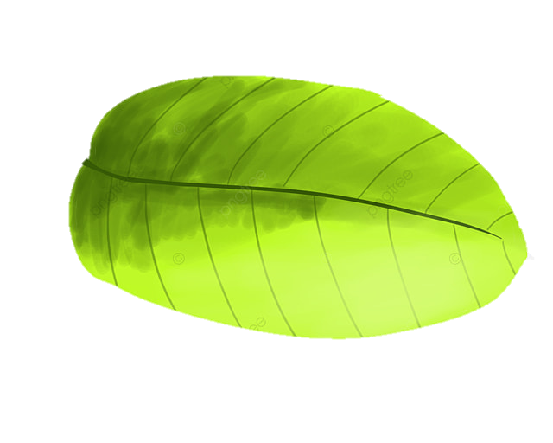


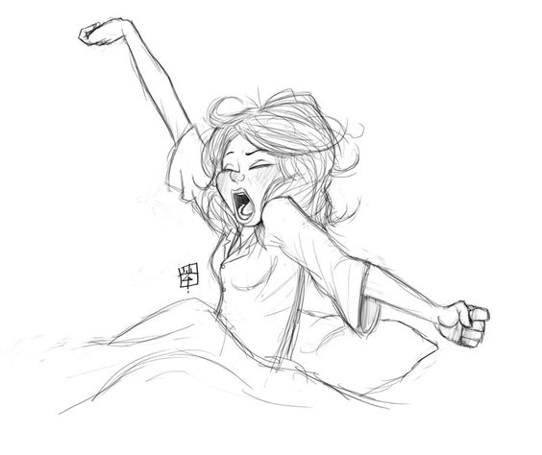
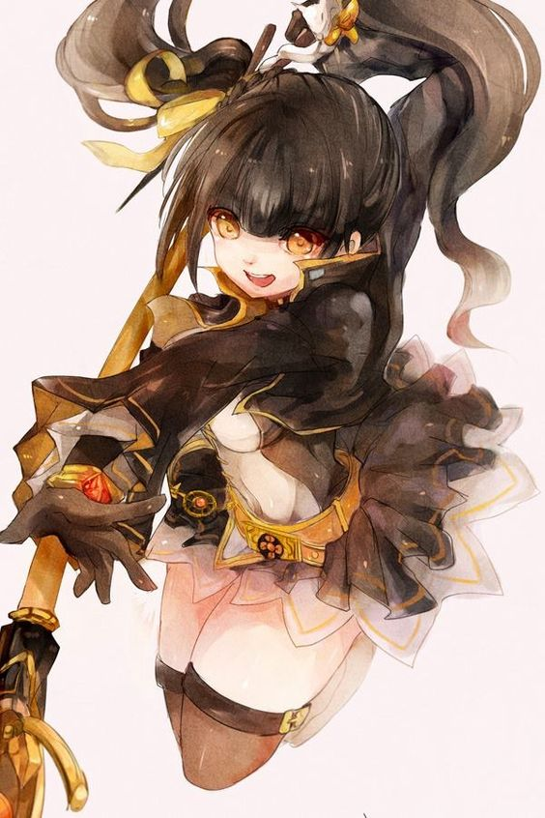
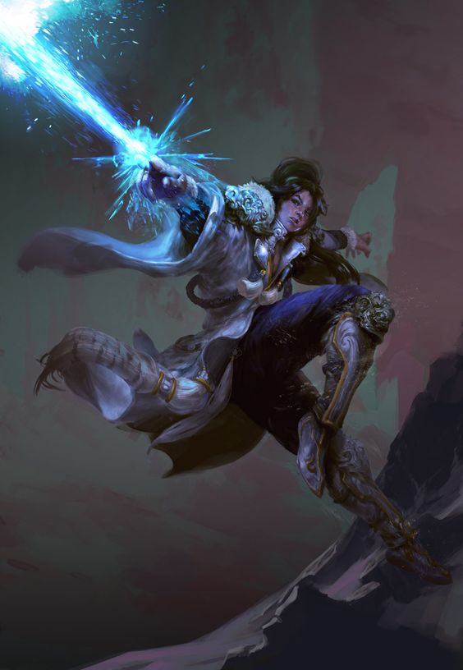
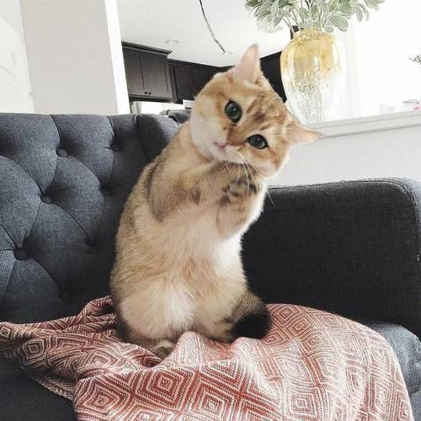

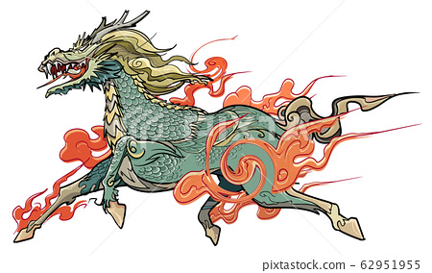
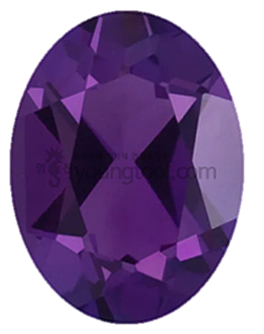
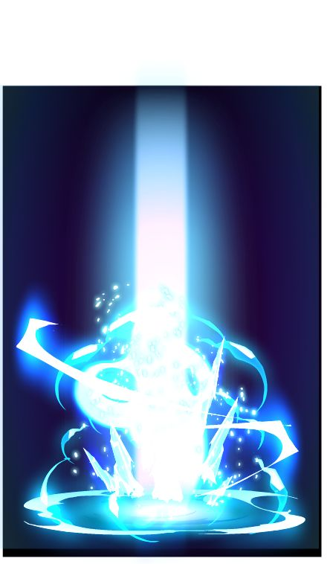

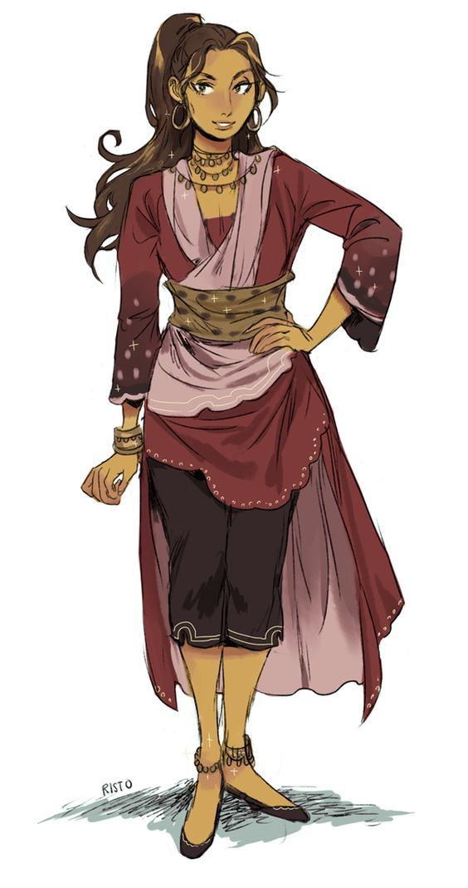


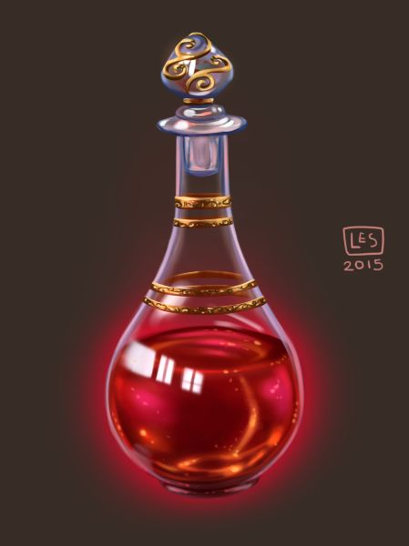
튜토리얼의 이해를 위한 이미지 설명 1
1~2
4
(물리)
(원거리)
3
프로메
7
ㅊ
5
6

Slide 7
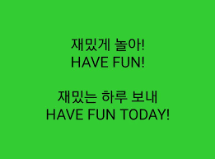



튜토리얼의 이해를 위한 이미지 설명 2
7~
8
튜토리얼 맵 특징( 맵 설계 예정 )
북서부분( 북쪽 가까운 남쪽 )에는 높은 산이 있다.
동북부분에 신수가 있는데 물로 둘러져 있다.
프로메의 집은 남서 부분에 있다.
서쪽 끝으로 가면 최종보스에게 향하는 해저터널이 있다.
그 외 중간 부분에는 탑과 유적 시련 등 여러 재미요소가 있다.
당연히 섬을 나가는 것 빼고 모든 행동에는 순서 상관 없이 할 수 있다.
높은 산에서 워프 포인트 가는 길에 퍼즐 시련, 유적 필요.

